Slide 1
INF3400 Del 6 Oppgaver
Tidsforsinkelse i logiske kjeder

Slide 2
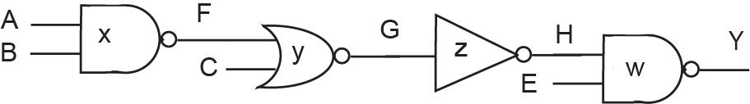
Eksamensoppgave 2005
Finn logisk effort for portene og kjeden. Anta at utgangen Y skal drive 4 enhetsinvertere. Finn elektrisk effort for portene og kjeden. Hva blir kjedens effort F?
Logisk effort i kjede:
Elektrisk effort i kjede:
Kjedens effort:

Slide 3
Eksamensoppgave 2005
Hva blir optimale port effort for kjeden? Finn kjedens parasittiske tidsforsinkelse og minimum kjedeforsinkelse. Anta videre at parasittisk tidsforsinkelse skal utgjøre halvparten av minimum kjedeforsinkelse. Finn en verdi for x slik at parasittisk tidsforsinkelse utgjør halvparten av minimum kjedeforsinkelse.
Setter P = D/2:
Optimal porteffort:
Minimum kjedeforsinkelse:
Parasittisk tidsforsinkelse:

Slide 4
Eksamensoppgave 2005
Finn transistorstørrelser som gir minimum kjedeforsinkelse når parasittisk kjedeforsinkelse er halvparten av minimum kjedeforsinkelse.
Optimal porteffort:
Fortsetter med z:
Starter ved utgangen og finner transistorstørrelser:
Fortsetter med y:
Kontrollerer for x:

Slide 5
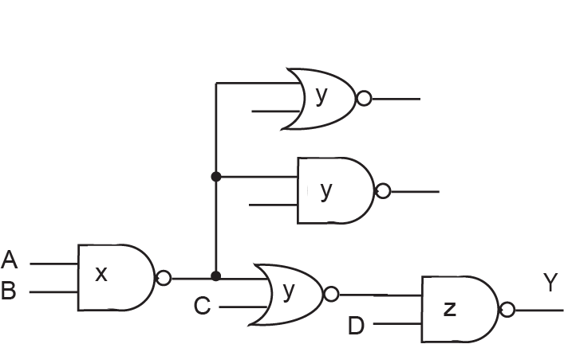
Prøveeksamen 2005
Finn logisk effort for portene og kjeden. Anta at utgangenY skal drive 4 enhetsinvertere. Finn elektrisk effort for kjeden.Hva blir kjedens effort F?
Logisk effort i kjede:
Elektrisk effort i kjede:
Kjedens forgreiningseffort:
Kjedens effort:

Slide 6
Prøveeksamen 2005
Hva blir optimal port effort for kjeden? Finn kjedens parasittiske tidsforsinkelse og minimum kjedeforsinkelse. Anta videre at parasittisk tidsforsinkelse skal utgjøre halvparten av minimum kjedeforsinkelse. Finne en verdi for x slik at parasittisk tidsforsinkelse utgjør halvparten av minimum kjedeforsinkelse.
Optimal porteffort:
Minimum kjedeforsinkelse:
Parasittisk tidsforsinkelse:
Setter P = D/2:

Slide 7
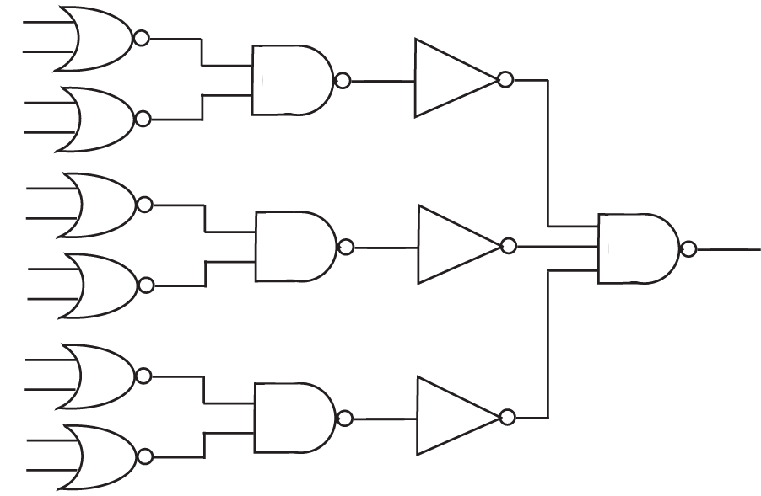
Oppgave 6.3
Tegn sjematikk for en 12inngangs OR port implementert med NAND og NOR porter med maksimalt 3 innganger hver.

Slide 8
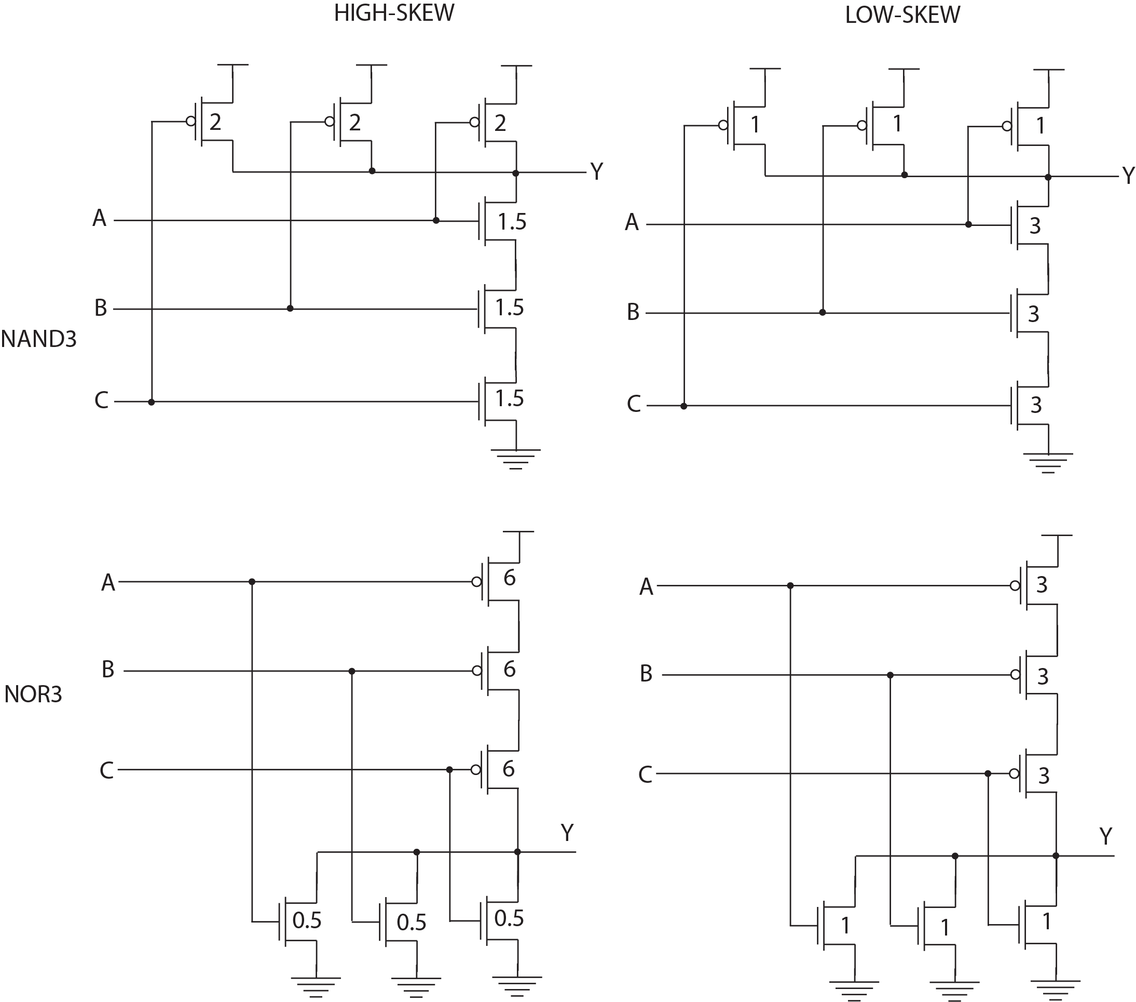
Oppgave 6.10
Tegn sjematikk for HI-skew og LO-skew 3inngangs NAND og NOR porter. Hva er logisk effort for portene for kritisk transisjon?

